Slide 1
Презентация к уроку по теме: «Теорема Пифагора»
Учитель математики Пуриц В.Д. purits.vera@mail.ru

Slide 2
Содержание
Цель урока
Историческая справка. Биография Пифагора
Египетский треугольник
Геометрическая формулировка
Алгебраическая формулировка
Алгоритм решения задач с применением теоремы
Задача №1
Задача№2
Задача №3
Список ресурсов

Slide 3
Цель:
Рассмотреть теорему Пифагора и показать ее применения в ходе решения задач

Slide 4
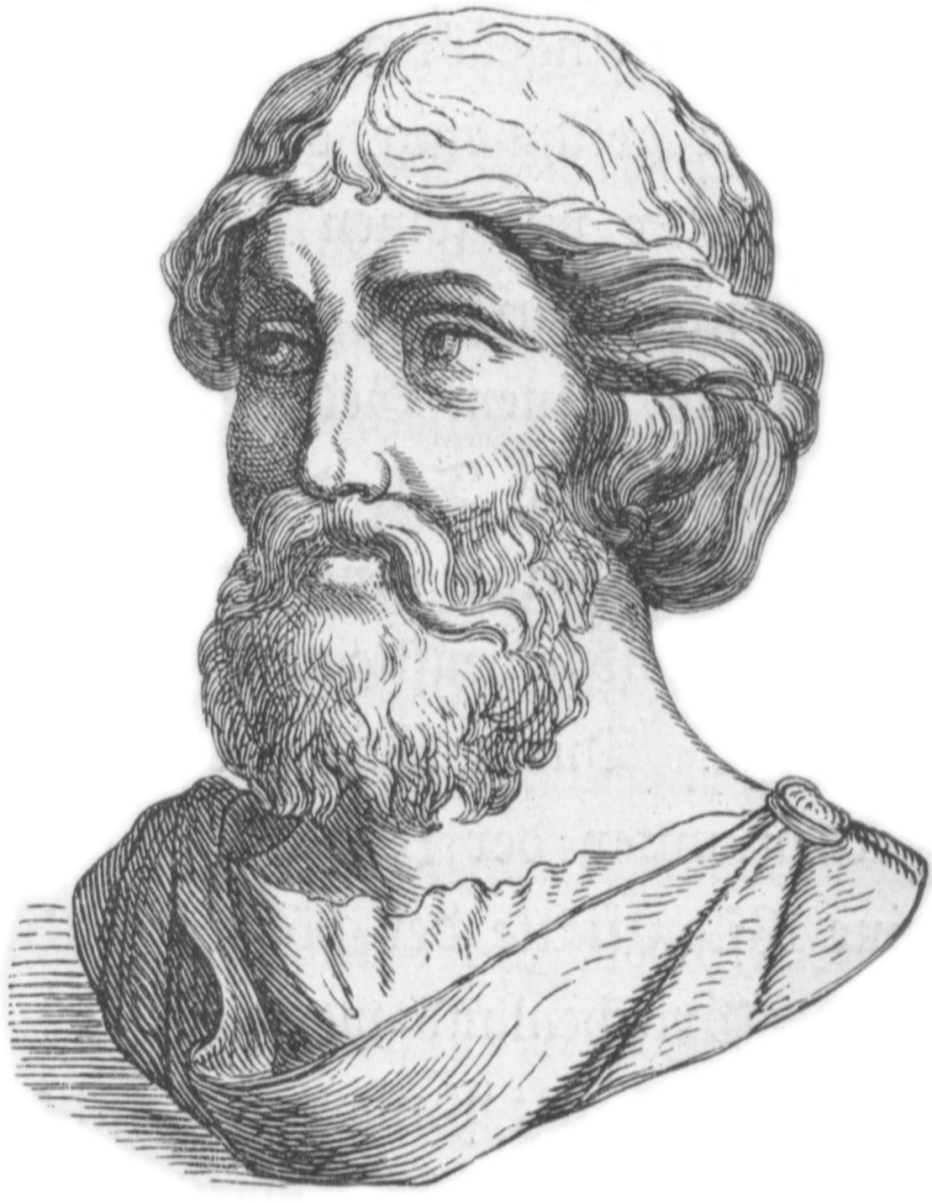
Историческая справка
Пифагор Самосский (570—490 гг. до н. э.) — древнегреческий философ, математик и мистик, создатель религиозно-философской школы пифагорейцев.
Античные авторы нашей эры отдают Пифагору авторство известной теоремы: квадрат гипотенузы прямоугольного треугольника равняется сумме квадратов катетов.

Slide 5
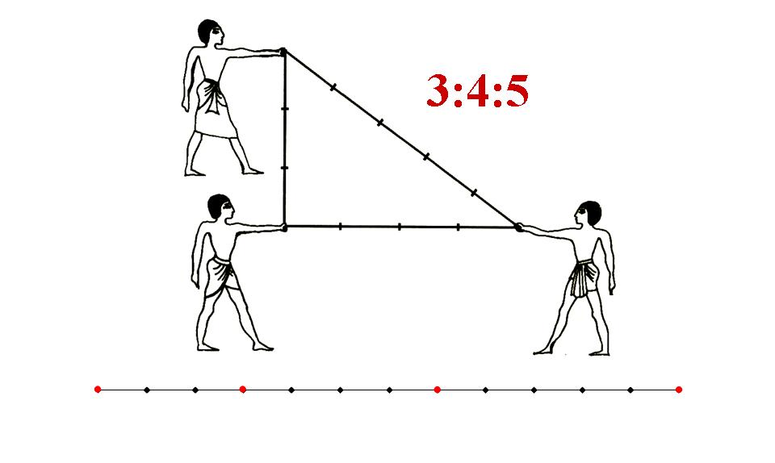
Египетский треугольник

Slide 6
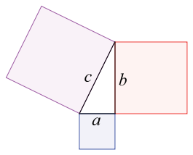
Геометрическая формулировка
В прямоугольном треугольнике площадь квадрата, построенного на гипотенузе, равна сумме площадей квадратов, построенных на катетах.

Slide 7
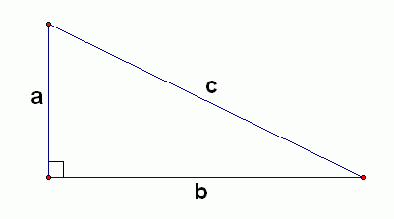
Алгебраическая формулировка
В прямоугольном треугольнике квадрат длины гипотенузы равен сумме квадратов длин катетов
То есть, обозначив длину гипотенузы треугольника через , а длины катетов через a и b
a² + b² = c²

Slide 8
Алгоритм решения задач с применением теоремы Пифагора
Указать прямоугольный треугольник;
Записать для него теорему Пифагора; с² = а²+b²
Выразить неизвестную сторону через две другие;
Подставив известные значения, вычислить неизвестную сторону
а
с
b

Slide 9
Задача №1
Записать теорему Пифагора для треугольника
В
С
А
Е
М
D

Slide 10
Задача №2
Записать теорему Пифагора для треугольника
С
А
В

Slide 11
На какое расстояние надо отодвинуть от стены дома нижний конец лестницы длиною 17м, чтобы верхний конец её достал до слухового окна, находящегося на высоте 15м от поверхности земли?
Задача №3
А
17м
15м
Дано: ▲АВС
АВ=17м, АС=15м,
Найти: СВ
С
?
В

Slide 12
Список электронных ресурсов:
ru.wikipedia.org
ppt4web.ru
festival.1september.ru
urokimatematiki.ru
th-pif.narod.ru

Slide 13
Спасибо за внимание!
Пуриц Вера Дмитриевна purist.vera@mail.ru

